Slide 1

ОПТИКА
хвильова

Slide 2

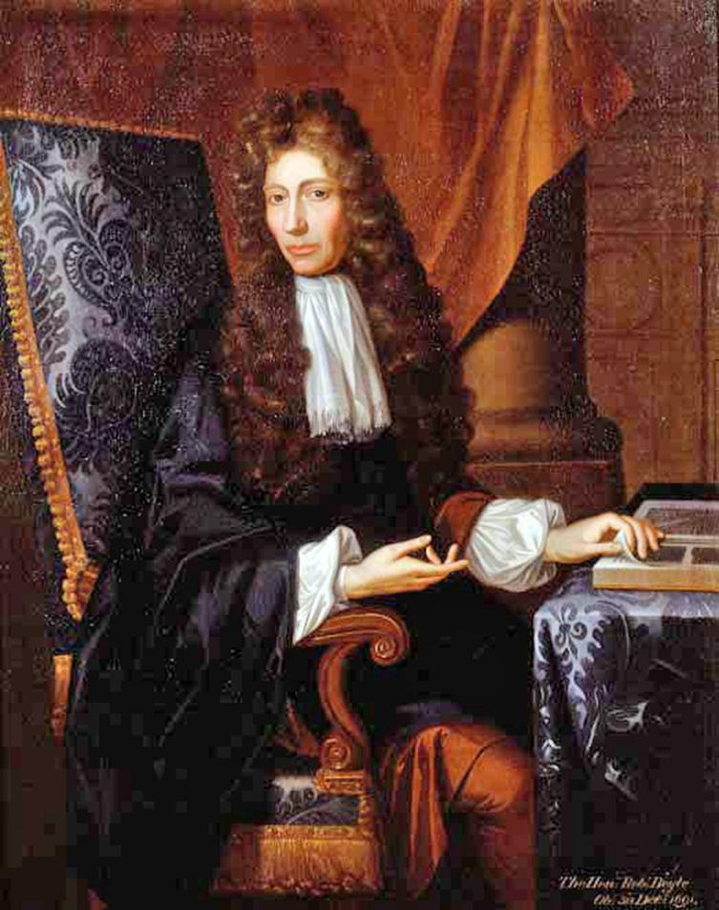
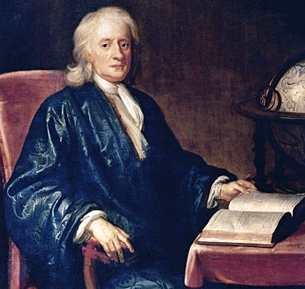
Явище інтерференції світла. Загальні умови мінімумів та максимумів інтерференції.
Роберт Бойль
Роберт Гук

Slide 3
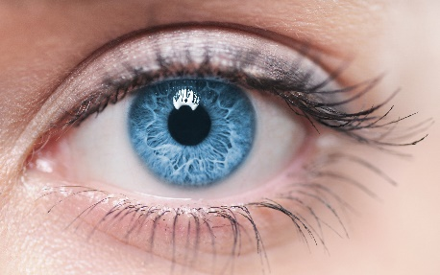
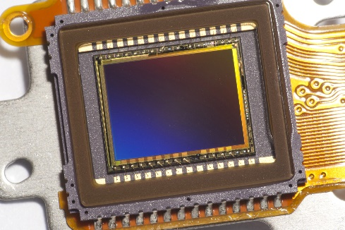
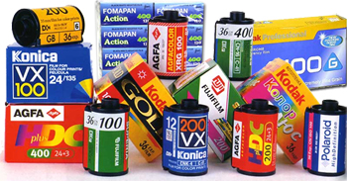

0,1 cек
10⁻²-10⁻⁴ cек
10⁻¹⁰ cек
Т=10⁻¹⁵ cек

Slide 4
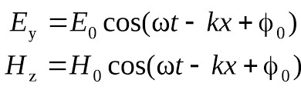
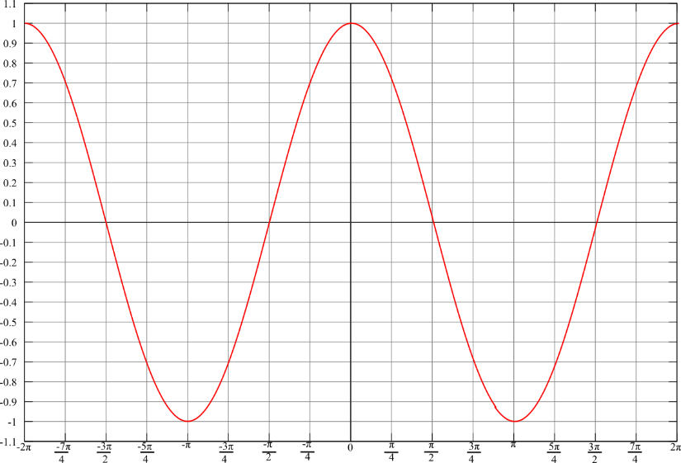
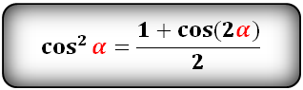
інтенсивність світла

Slide 5
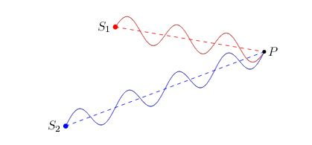

Slide 8
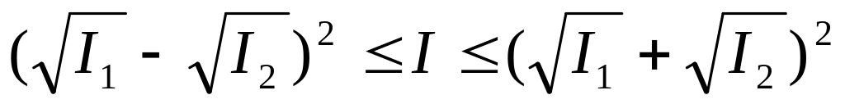
мінімум
максимум

Slide 9
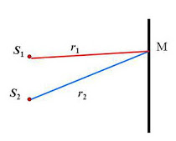
Оптична різниця ходу
φ₁
φ₂

Slide 11
максимум
мінімум

Slide 12
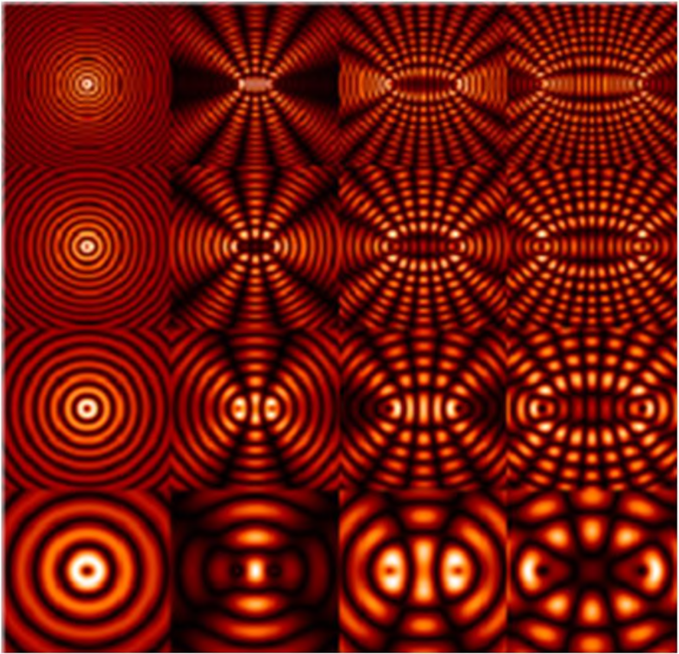
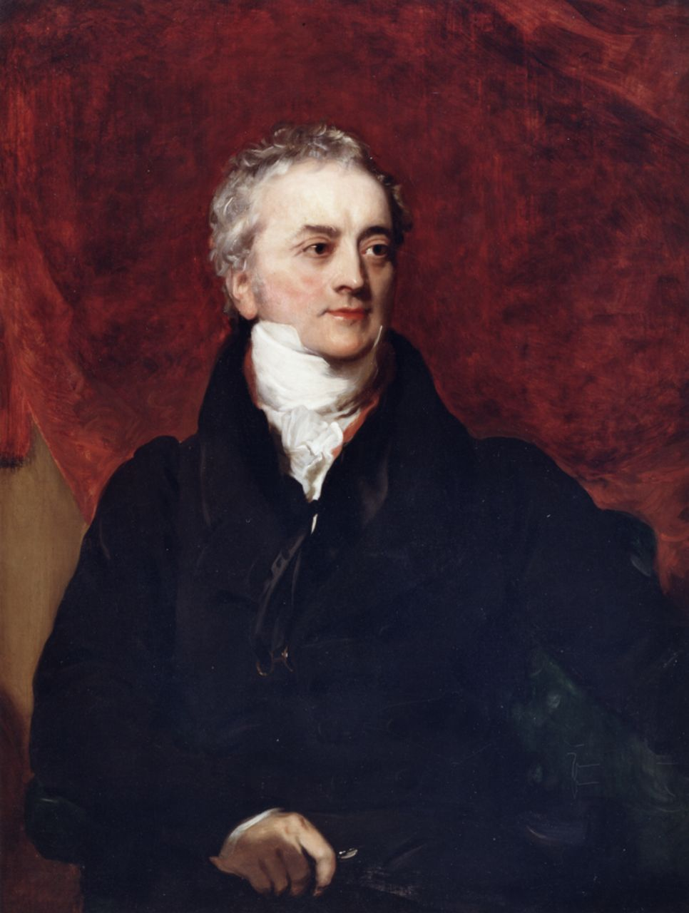
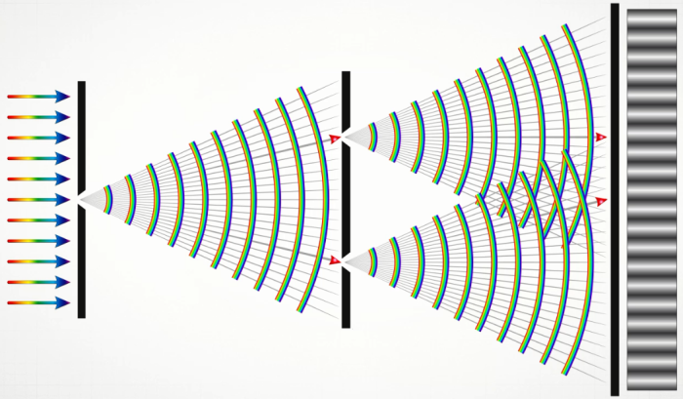
Загальна інтерференційна схема (схема Юнга).
Томас Юнг

Slide 13
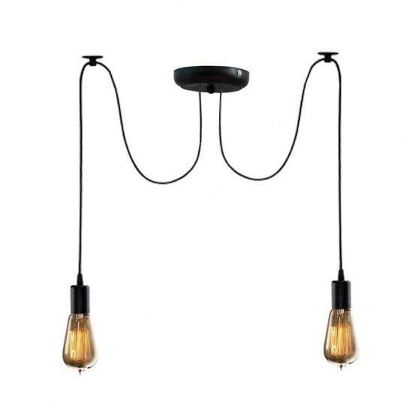
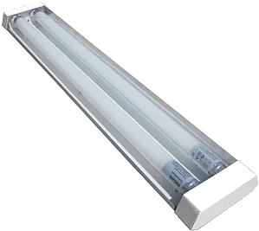

Slide 14
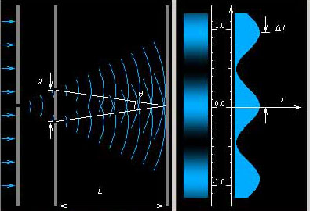
поле інтерференції

Slide 15
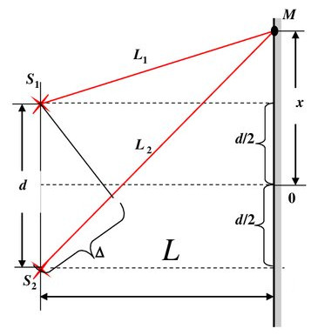
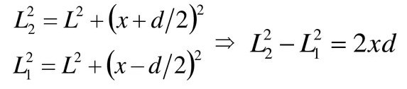
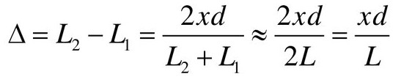
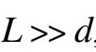
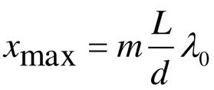
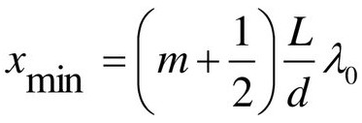
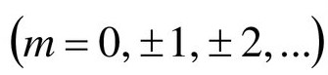
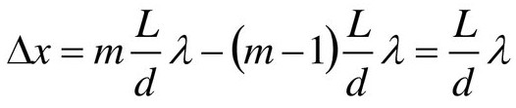
ширина смуги

Slide 16
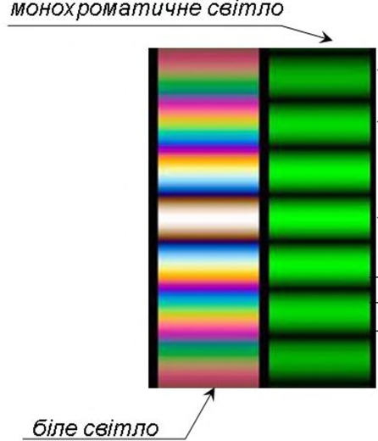

Slide 17
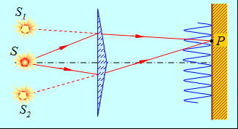
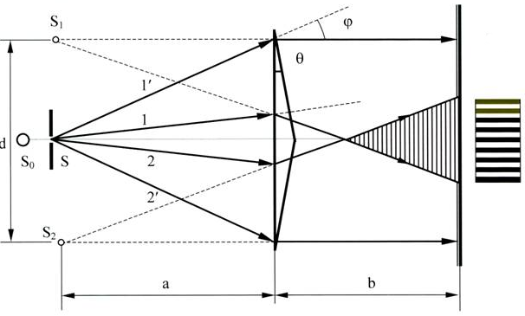
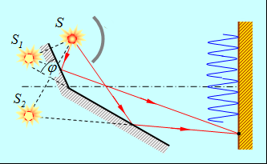

Slide 18
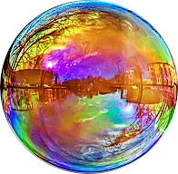
Інтерференція у тонких плівках.

Slide 19
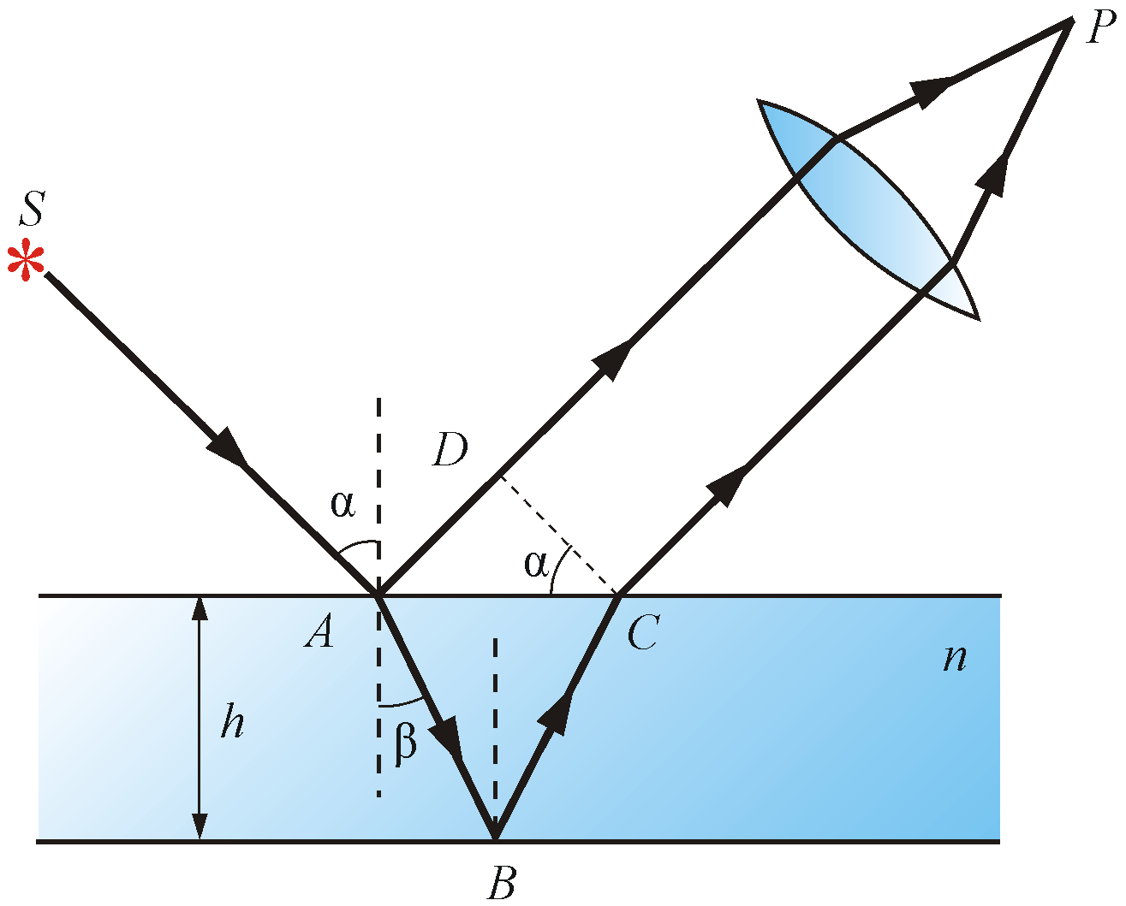

Slide 20
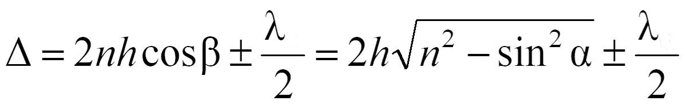

Slide 21
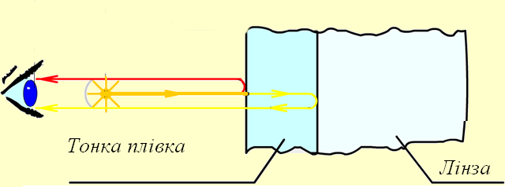
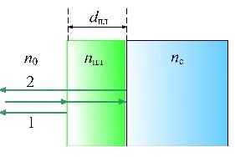
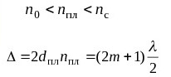
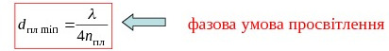
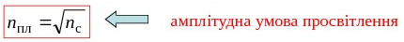
Просвітлення оптики

Slide 22
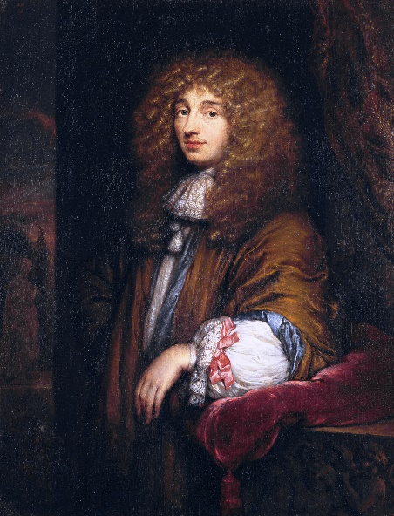
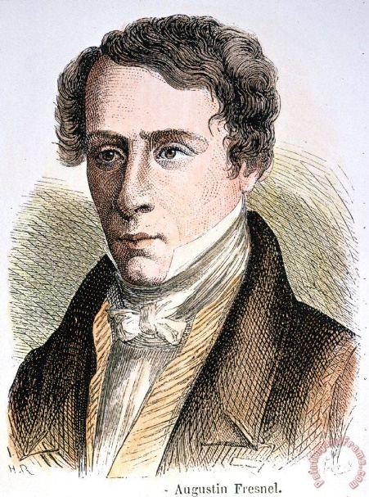
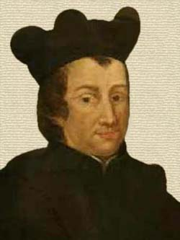
Дифракція світла. Принцип Гюйгенса-Френеля.
Христиа́н Гю́йгенс ван Зёйлихем
Огюстен Жан
Френель
Франческо Марія Грімальді

Slide 23
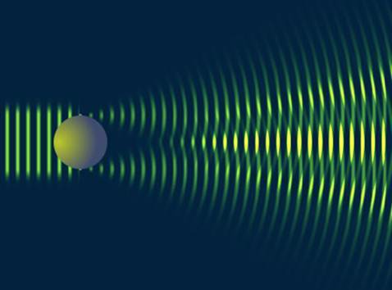
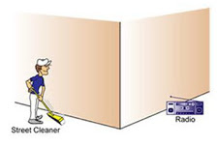
Дифракція – будь-яке відхилення від прямолінійного поширення світла, яке не зводиться до відбивання та заломлення або викривлення світлових променів у середовищі, де неперервно змінюється показник заломлення

Slide 24
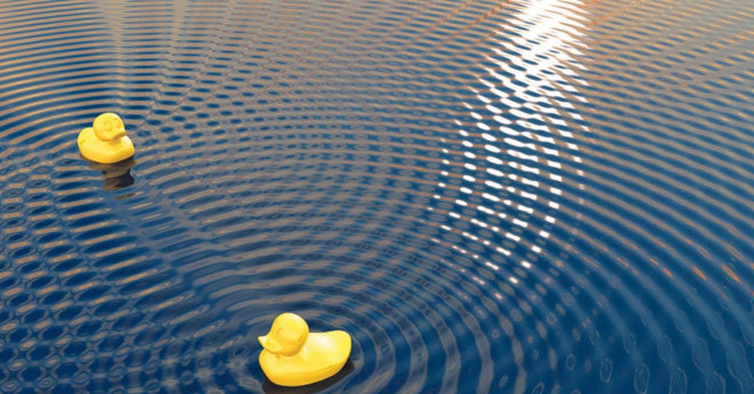
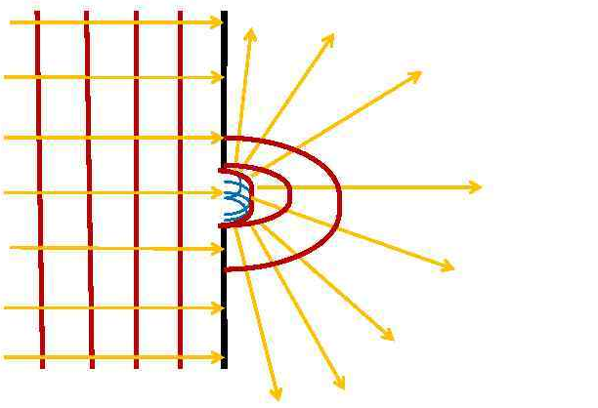
I(α)-?
α
I₀

Slide 25
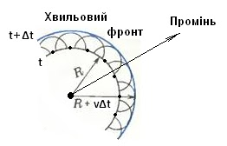
Гюйгенс: кожна точка хвильового фронту є джерелом сферичних (вторинних) хвиль;
огинаюча вторинних хвиль дає картину хвильового фронту у наступні моменти часу
Френель: огинаюча вторинних хвиль дає картину хвильового фронту у наступні моменти часу;
результуюча хвиля є наслідком інтерференції вторинних хвиль

Slide 26
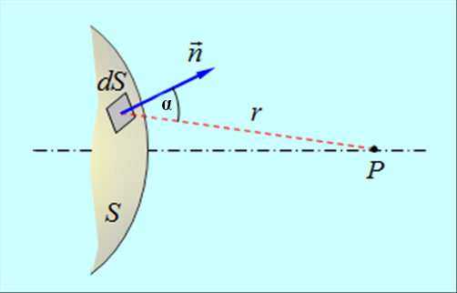

Slide 27
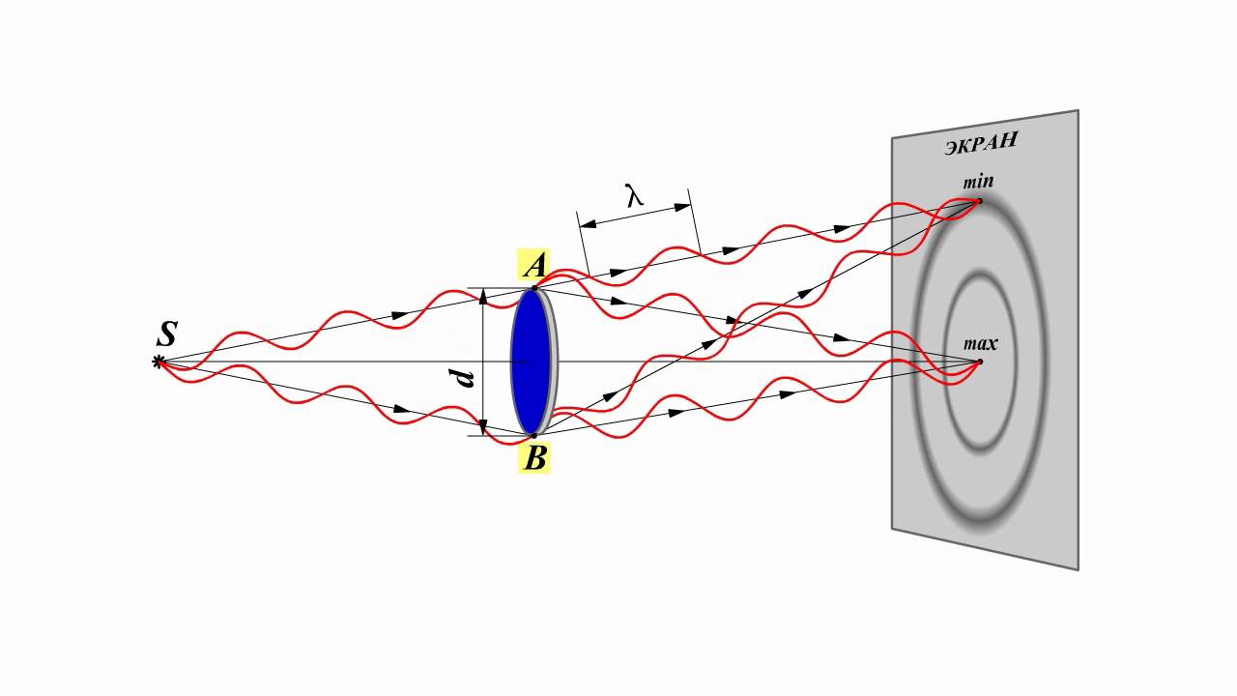
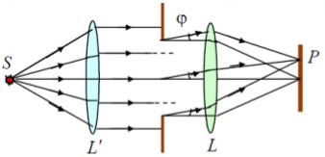
дифракція Френеля
θ
L₁
L₂
дифракція Фраунгофера

Slide 28
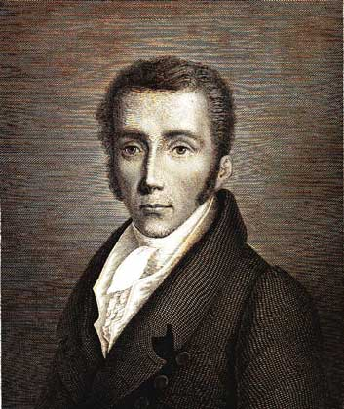
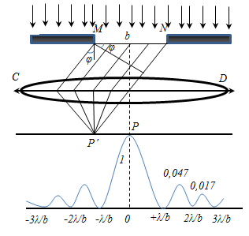
Дифракція паралельних променів на щілині.
Йозеф фон Фраунгофер

Slide 29


хвилі плоскі
α не дуже велике => K(α) стале
dx
0
X
b

Slide 30



dx
0
X
b

Slide 31




Slide 32



кількість мінімумів - [b/λ]

Slide 33






ϕ

Slide 34

Дифракційна гратка. Дисперсія і роздільна здатність дифракційної гратки. Критерій Релея.
https://youtu.be/0rz1WWmts-c

Slide 35

Поляризація світла. Природне та поляризоване світло. Закон Малюса.
Етьєн Луї Малюс

Slide 36




Slide 37







лінійно
поляризоване
циркулярно
поляризоване
еліптично
поляризоване
частково
поляризоване

Slide 38


природнє
плоскополяризоване

Slide 39



Slide 40


Slide 41

Поляризація при відбиванні та заломленні.

Slide 42




Slide 43




Подвійне променезаломлення
Расмус Бартолін
Джон Керр
Фридрих Карл Альвин Поккельс
Еме Огюст Коттон

Slide 44


Одновісні кристали (кварц, турмалін, СaCO₃)
Двовісні кристали (слюда, гіпс)

Slide 45



Дихроїзм
о-промінь турмалін:1мм
поляроїд: 0.1 мм
Ніколь

Slide 46



штучне подвійне променезаломлення
еф. Кера
еф. Поккельса
еф. Коттона-Мутона

Slide 47

Оптична активність
Марсель Еміль Верде

Slide 48

кристали
розчини
штучна
активність

Slide 49



Поглинання світла
П’єр Бугер
Йоганн Генріх Ламберт
Август Бер

Slide 50




Slide 51



Для розчинів

Slide 52


Slide 53



Розсіяння світла
Джон Вільям Стретт (лорд Релей)
Маріан Смолуховський
Леонід Ісаакович Мандельштам

Slide 54


коеф. екстинції

Slide 55

розсіяння Релея
Мандельштам-Смолуховський -> флуктуації густини

Slide 56



